Slide 1
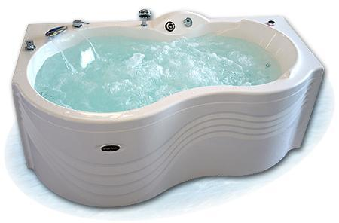
Плещет тёплая вода в берега из чугуна.
Отгадайте, вспомните: что за море в комнате?

Slide 2
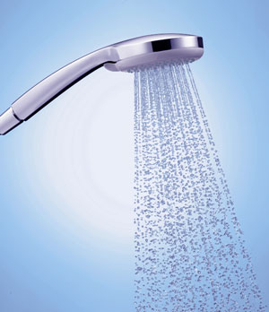
А что было! А что было!
Мама речку в дом пустила.
Речка весело журчала,
Мама в ней бельё стирала.
А потом, а потом
Я купался под дождём.

Slide 3
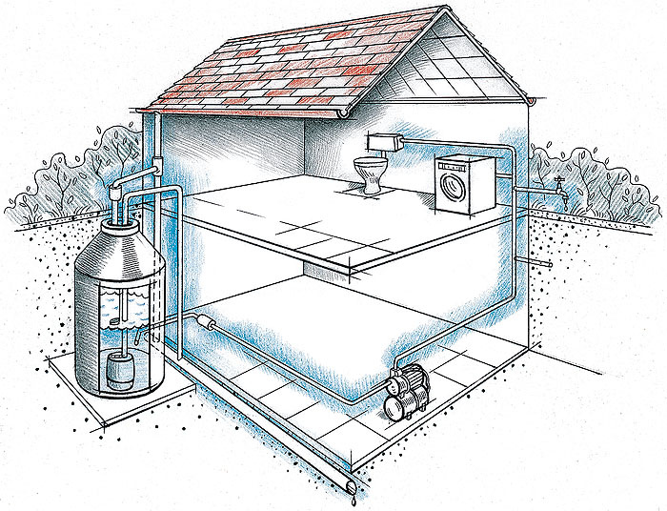
Если речка по трубе прибегает в дом к тебе
И хозяйничает в нём – как мы это назовём?

Slide 4
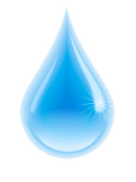
Откуда в наш дом приходит вода и куда она уходит

Slide 6
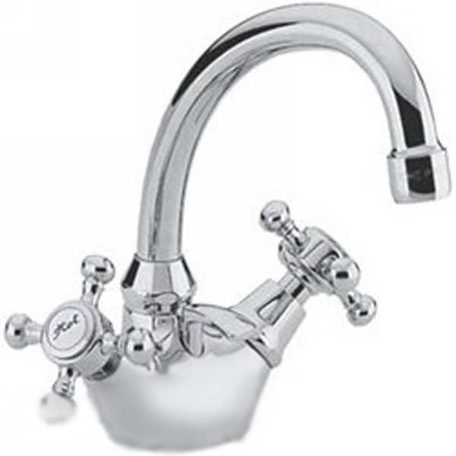
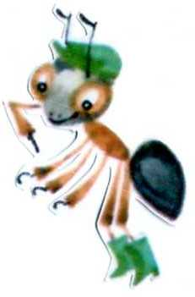
Кто из вас, ребята, сегодня утром умывался? Значит, все открывали кран и видели, как из него течет вода. А кто из вас знает, откуда в наш дом приходит вода и куда она уходит?

Slide 8
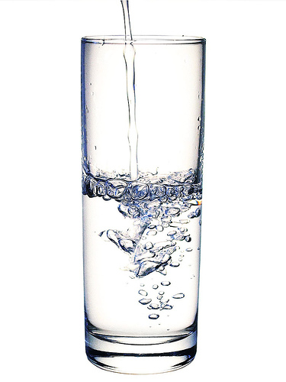
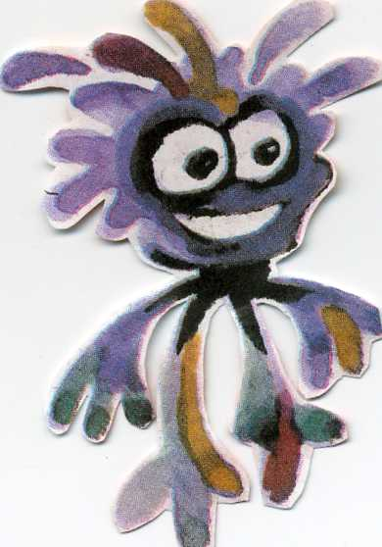
Давайте знакомиться. Я Злючка – Грязючка. Если я поселюсь в воде, людям её пить нельзя. Люблю, когда люди загрязняют воду!

Slide 10
Давайте знакомиться. Я Злючка – Грязючка. Если я поселюсь в воде, людям её пить нельзя. Люблю, когда люди загрязняют воду!

Slide 11
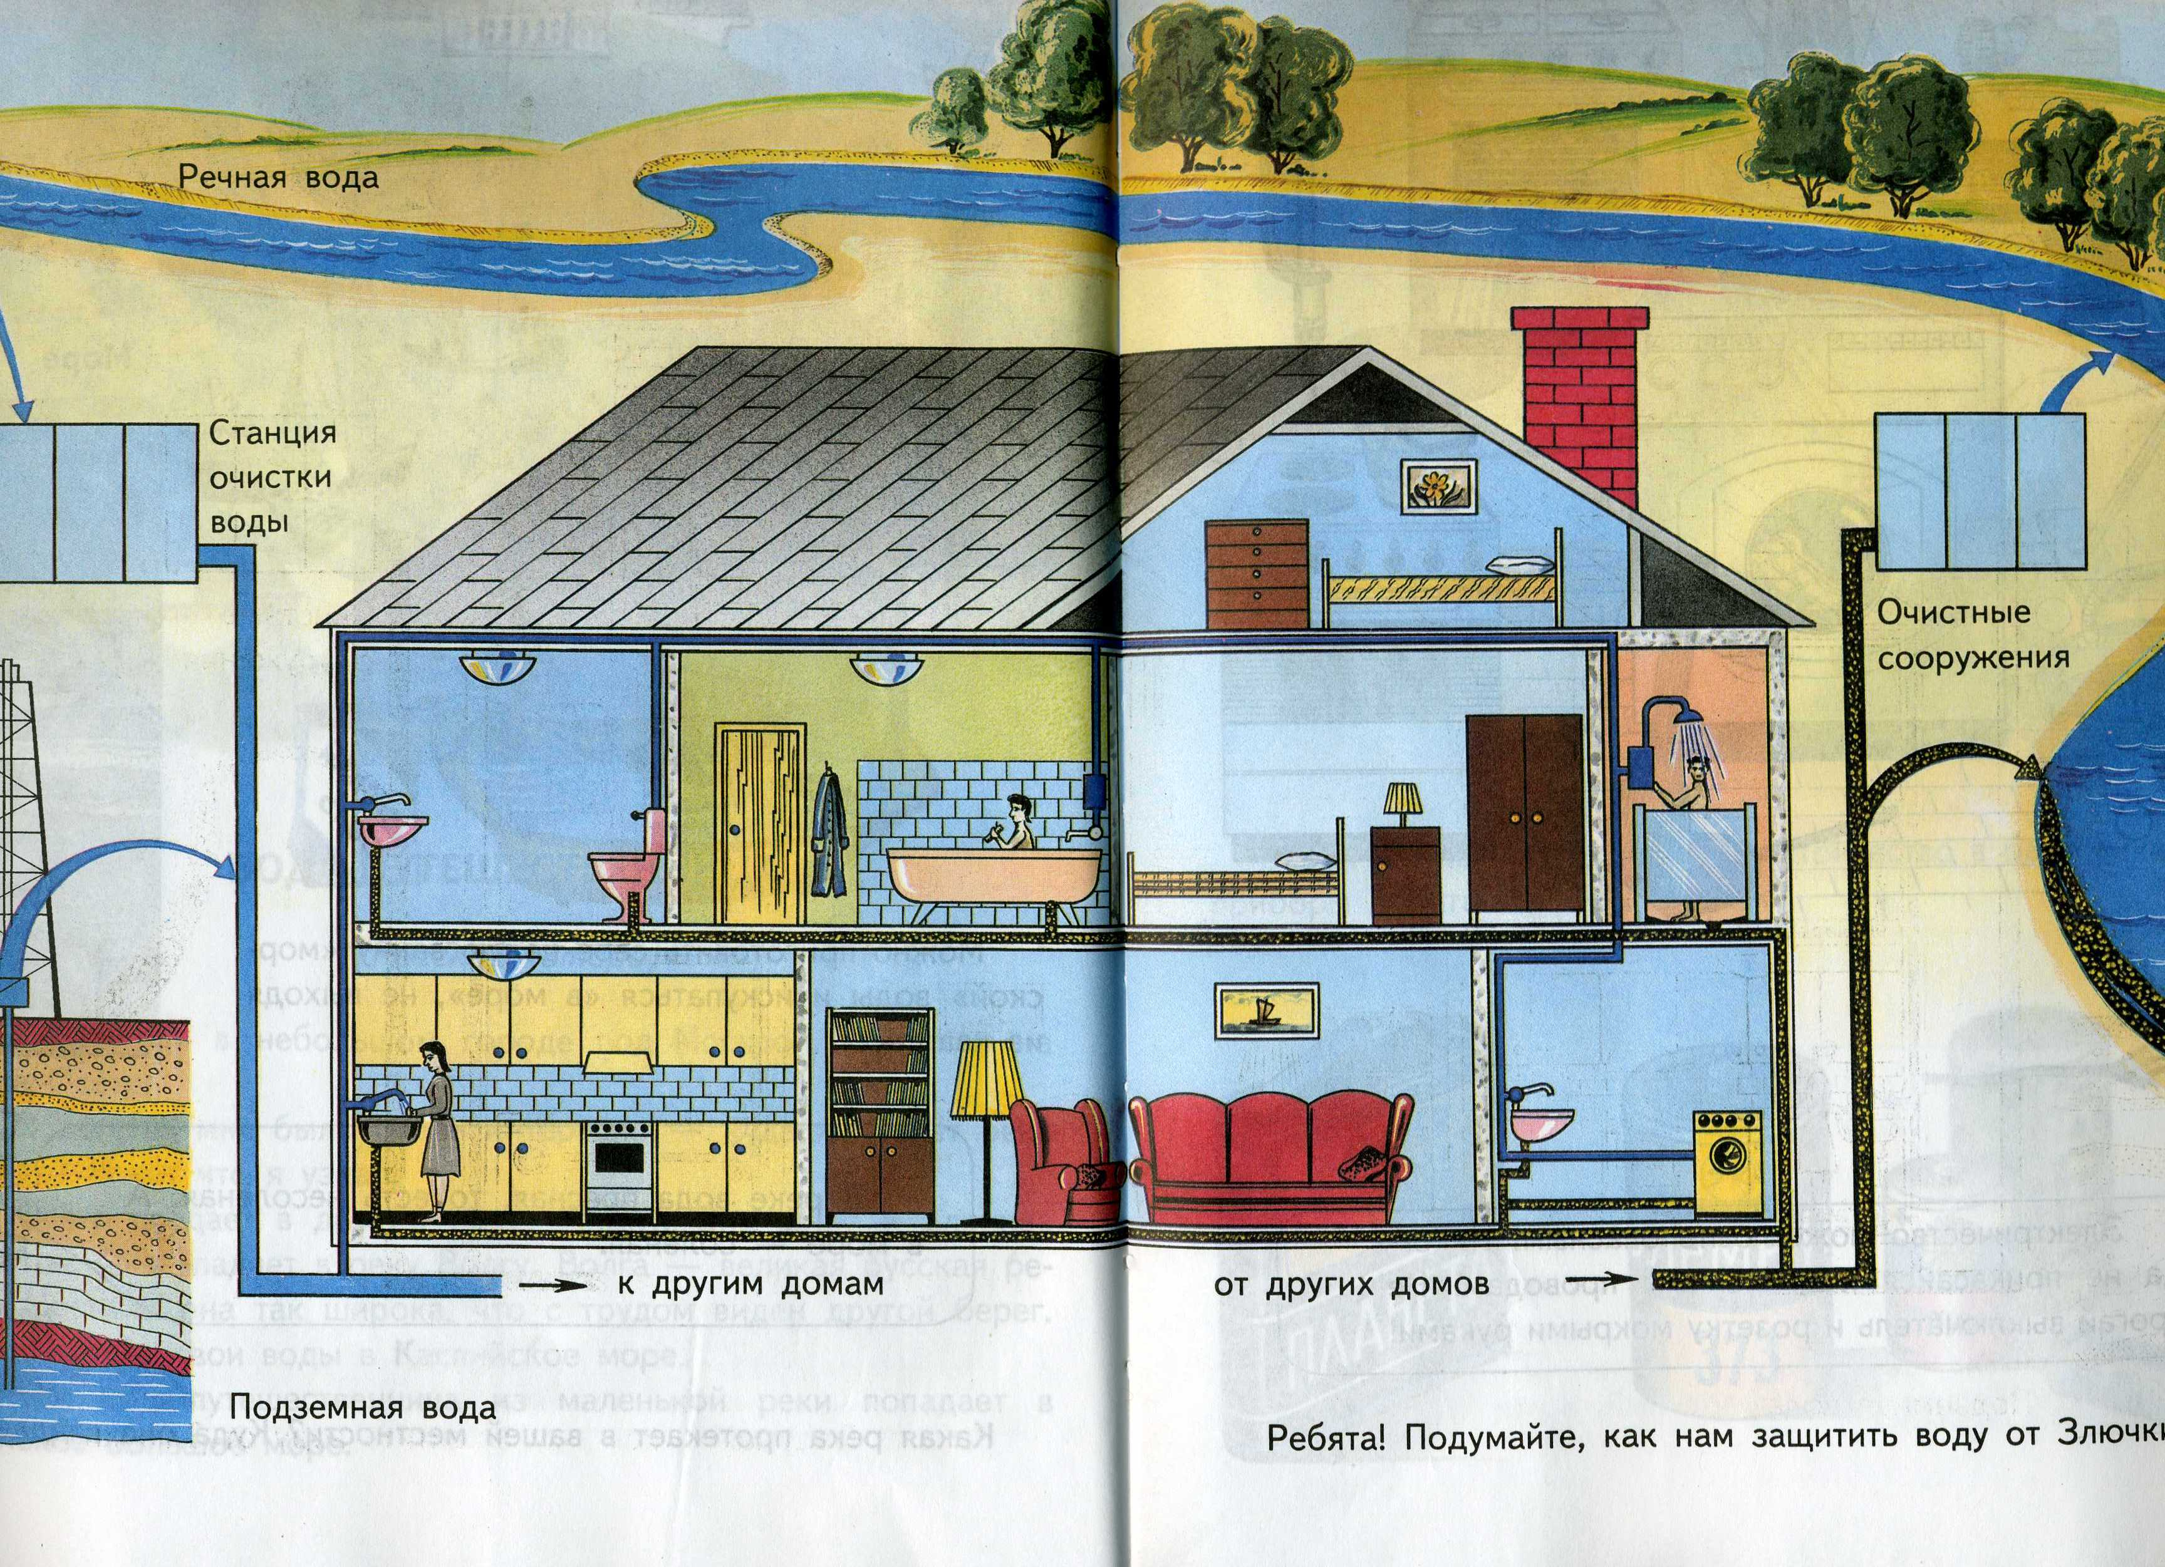
РЕЧНАЯ ВОДА
СТАНЦИЯ ОЧИСТКИ ВОДЫ
ОЧИСТНЫЕ СООРУЖЕНИЯ
К ДРУГИМ ДОМАМ
ОТ ДРУГИХ ДОМОВ
ПОДЗЕМНАЯ
ВОДА
ПУТЬ ВОДЫ

Slide 13
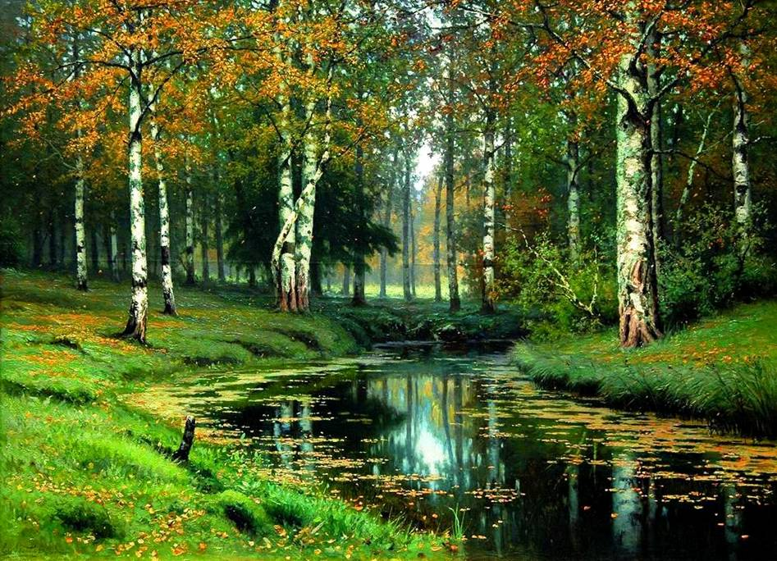

Slide 15
Откуда в наш дом приходит вода и куда она уходит?
Сегодня на уроке я узнал …
Я научился …
Мне понравилось …
Я хотел бы …
Новые знания мне пригодятся …

